Slide 1
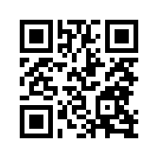
#VSKF07
Gemenskap Utveckling
Ansvar
Tillit
Genom delaktighet och kompisanda vågar jag göra så att andra glänser.
Vad gör jag redan idag som får andra omkring mig att glänsa?
Enkelhet
Det ska vara enkelt att utöva, stötta och leda. Om många gör lite, blir det mycket tillsammans.
Hur kan jag bidra till att förenkla engagemanget för mig och för andra?
Trygghet
Jag bidrar till en miljö där vi gläds med varandra och jag trivs med mig själv.
Vad får mig att känna trygghet?( (tex i omklädningsrumm)
Glädje
Jag tar mig an uppgiften med en positiv inställning, även då jag står inför en utmaning.
Tillstånd är smittsamt. Vilket tillstånd har jag?
Lärande
Tillsammans skapa vi goda vanor. Vilär oss av utvecklande och roliga sammanhang för både knopp och kropp.
Hur skulle det kännas om jag säger ”har inte lärt mig än” istället för ”kan inte”?
Målbild
När säsongen är slut …:
Genom VSK ambition – Så många som möjligt, så länge som möjligt
Är vår dröm att alla är trygga i sig själva och förblir fysiskt aktiva i någon form genom livet och speciellt tonåren. Hur kan jag bidra?
http://www.laget.se/VSKBANDYF07

